Slide 1
SISTEMATIC REVIEW E METANALISI
Angelo iossa md,phd
Responsabile centro di chirurgia bariatrica e metabolica sicob
polo pontino sapienza ospedale icot latina

Slide 3
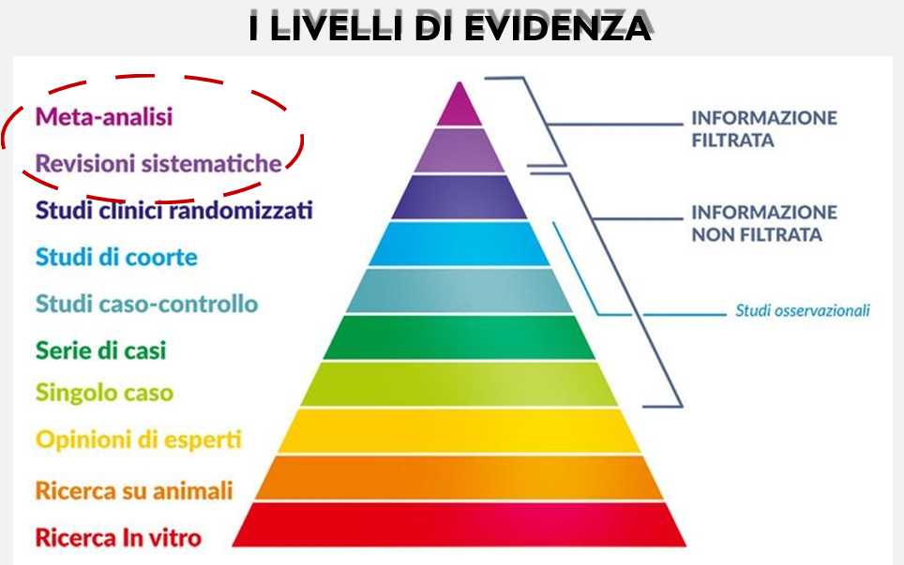
?

Slide 4
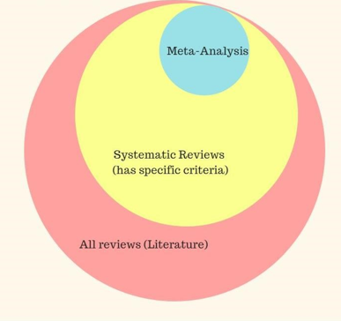
Sono delle sintesi aggiornate sullo stato d’arte della ricerca scientifica in ciascun settore, condotte da esperti del campo, delle quali ci si possa fare un’idea in breve tempo su un determinato argomento

Slide 5
SISTEMATIC REVIEW
≠
REVIEW
?
1st
Stesura di un protocollo di ricerca
Definizione dei criteri di inclusione ed esclusione
Ricerca bibliografica
Valutazione della qualità degli studi
Riassunto critico dei risultati

Slide 6
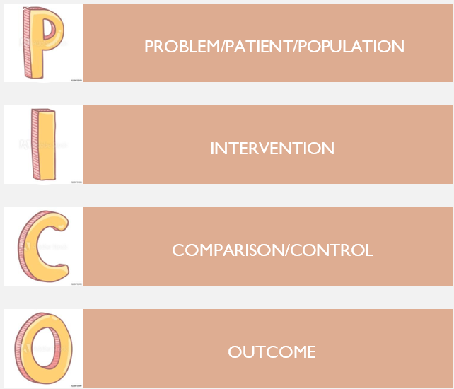
Soggetto del quesito
Caratteristica principale, condizione patologia o evento che agisce su P (fattori di rischio, patologie, test)
Termine di paragone di I..risponde alla domanda:»qual è l’alternativa principale all’intervento?»
Esito o il fine della ricerca . Risponde alla domanda:»Su cosa incide realmente questo intervento?»..deve essere speculare alla P

Slide 7
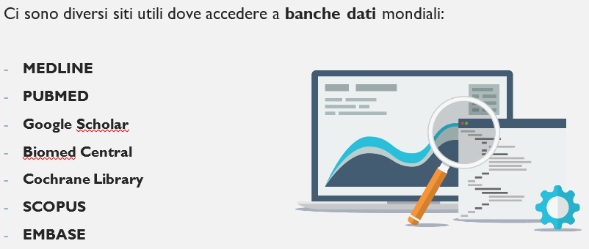
Ricerca bibliografica

Slide 8
Troncamento: I termini possono essere troncati con * per cercare varianti con la stessa radice
Operatori booleani: AND (recupera documenti con entrambi i termini); OR (recupera documenti che contengono almeno uno dei due termini oppure entrambi); NOT (recupera documenti che contengono solo il primo dei due termini escludendo il secondo o i documenti con compresenza dei due)
Parentesi: Stabiliscono un ordine nella lettura della stringa (es: (bariatric AND adolescents) NOT (endoscopic OR adult)..senza parentesi avremmo includo nella ricerca anche ADULT
Limiti: Delimitiamo la ricerca per tipo pubblicazione, data,lingua etc..
Ricerca per campi: Iossa [au] si recuperano articoli scritti da Iossa; Iossa [ti] si recuperano articoli contenenti Iossa nel titolo; Iossa [so] si recuperano articoli su riviste che contengono Iossa nel titolo
Ricerca per frase: Inserire [tw] dopo la frase; esempio bariatric surgery [tw] trova i risultati contenenti la parola precisa
MeSH (medical subject headings);possibilità di restringere la ricerca selezionando il termine unico e con entry terms identificare anche sinonimi

Slide 9
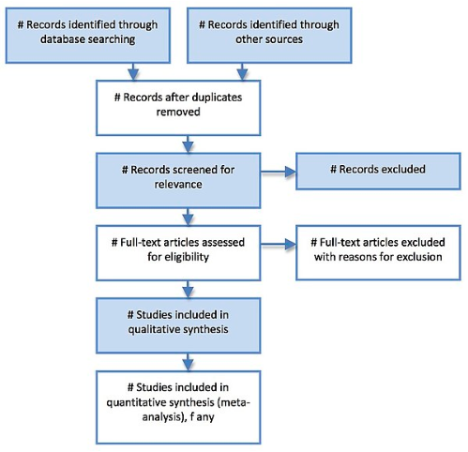
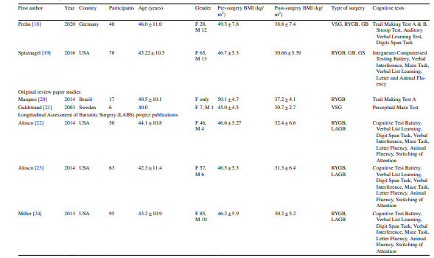
PRISMA
(Preferred Reporting Items for Systematic Reviews and Meta-Analyses) +
Tables of evidence (omogenee)
La qualità delle evidenze permetterà di procedere con la metanalisi

Slide 10
METANALISI
Include sempre una review sistematica includenti studi uniformi o non troppo dissimili per disegno o outcomes
≠ SISTEMATIC REVIEW
Stesura di un protocollo di ricerca
Definizione dei criteri di inclusione ed esclusione (per ogni studio incluso)
Individuazione della bibliografia
Valutazione della qualità degli studi
Estrazione dei dati dagli studi individuali
Combinazione statistica dei singoli studi e presentazione dei risultati
Interpretazione e commento dei risultati complessivi

Slide 11
Valutazione della qualità degli studi
Cochrane risk-of-bias (RoB 2) tool is the recommended tool for assessing quality and risk of bias in randomized clinical trials in Cochrane-submitted systematic reviews.
Chalmers e Jadad scale are recommended tool for assessing quality and risk of bias in randomized clinical trials
.
Newcastle-Ottawa Scale (NOS) is also used in non-observational studies of cohort and case-control varieties.
Quality Assessment of Diagnostic Accuracy Studies (QUADAS-2) tool surveys diagnostic accuracy studies on four domains: index test, reference standard, patient selection, and flow and timing.
Strengthening the Reporting of Observational Studies in Epidemiology (STROBE) framework is often used to measure the quality of cohort, case-control and cross-sectional studies.

Slide 12
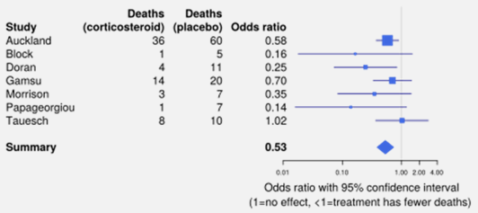
Combinazione statistica dei singoli studi e presentazione dei risultati
Linea di non significatività
Forest plot
Il «quadratino» stima puntuale di effetto del singolo studio
Dimensione proporzionale al peso dello studio
«diamante» risultato della meta-analisi(centro stima globale di effetto, i lati intervallo di confidenza)
«linea orizzontale» è l’intervallo di confidenza ovvero il grado di incertezza

Slide 13
Publication bias e funnel plot
Publication bias
Sponsorship bias
Selection bias
Errati criteri di inclusione
Piccola numerosità campionaria
Ridotta qualità degli studi

Slide 14
Punto cruciale..valutazione dell’eterogeneità dei risultati!
Puo’ dipendere da differenze cliniche nei diversi studi
Criteri esclusione/inclusione
Caratteristiche del trattamento
Modalità di conduzione dello studio
Qualità metodologica
Conflitto di interesse
Eterogeneità
Come valutarla?

Slide 15
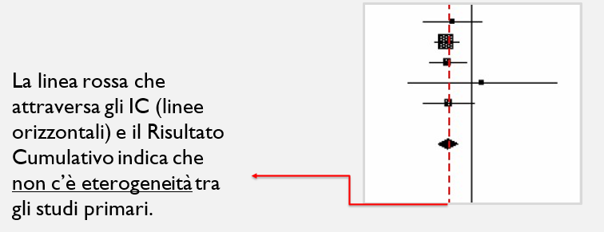
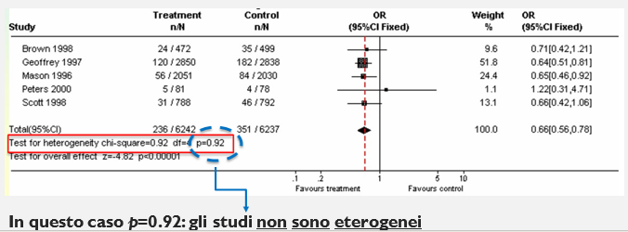
Graficamente
Statisticamente
Cochrane Q test
Se p>0.1 non c’è eterogeneità
Se p<0.1 c’è eterogeneità (le differenze sono reali)

Slide 16
Ma la variabilità della stima è da attribuire al caso o all’eterogeneità?
Test dell’inconsistenza

Slide 18
I risultati di una metanalisi condotta con rigore rappresentano «la miglior evidenza» sull’efficacia di un trattamento
I risultati non sono definitivi..possono cambiare in presenza di nuove evidenze

Slide 19
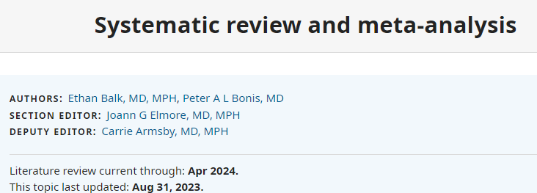
Se vuoi approfondire..

Slide 20
Tienilo a mente..!

Slide 21
Thank you!
Angelo.iossa@uniroma1.it
@angeloiossmd

